Slide 1
Actividad
Creación de la aplicación Mi-IP

Slide 2
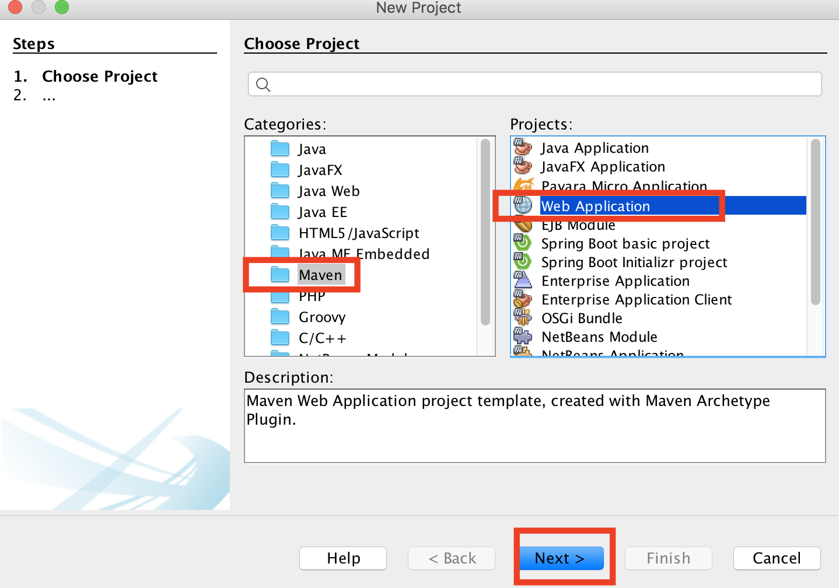
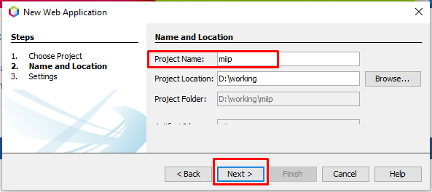
Aplicación Mi-IP

Slide 3
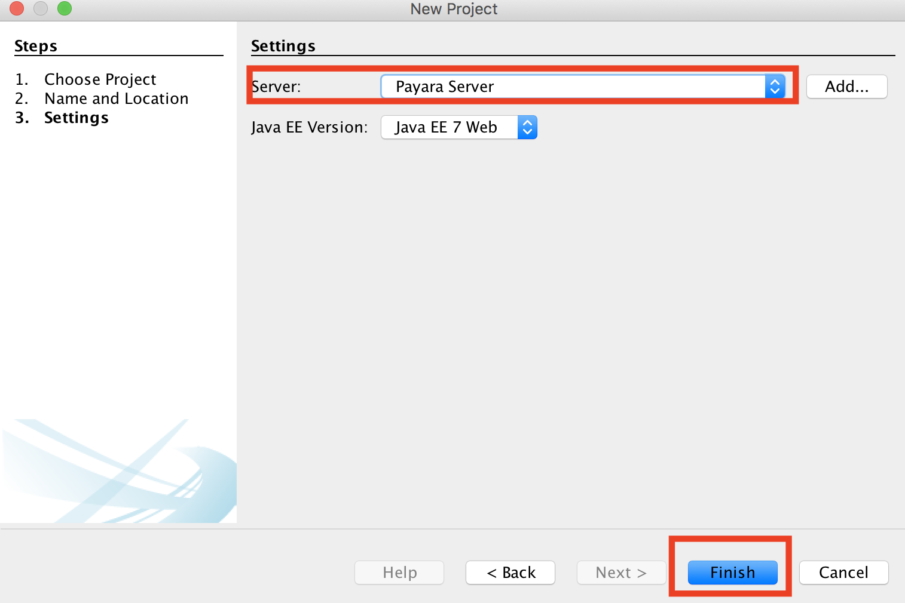
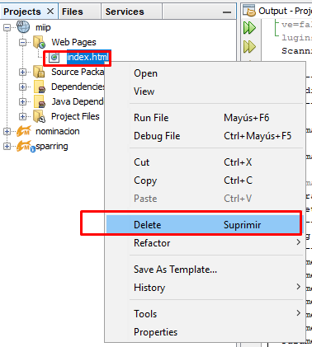
Aplicación Mi-IP

Slide 4
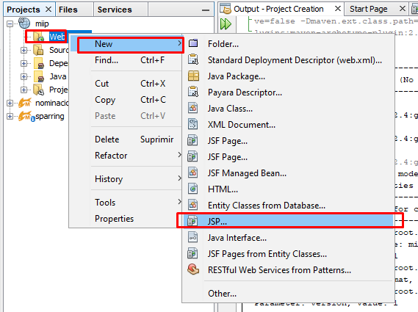
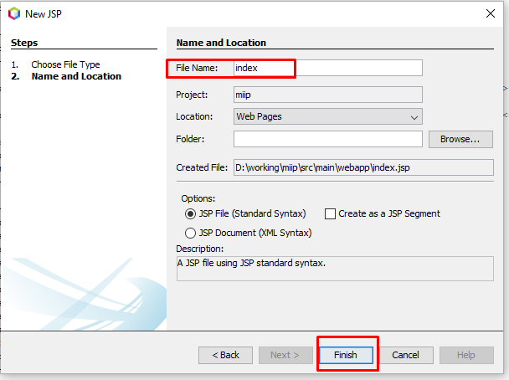
Aplicación Mi-IP

Slide 5

Aplicación Mi-IP
MI-IP en JSP

Slide 6
Aplicación Mi-IP
Los Scriptlets permiten ejecutar código Java en una pagina JSP
Pueden ser:
<%= expresión %>: evalúa la expresión y muestra el resultado en la página.
<% sentencias %>: ejecuta las sentencias, sin mostrar nada en la página.
<%! declaraciones %>: declaraciones de variables.

Slide 7
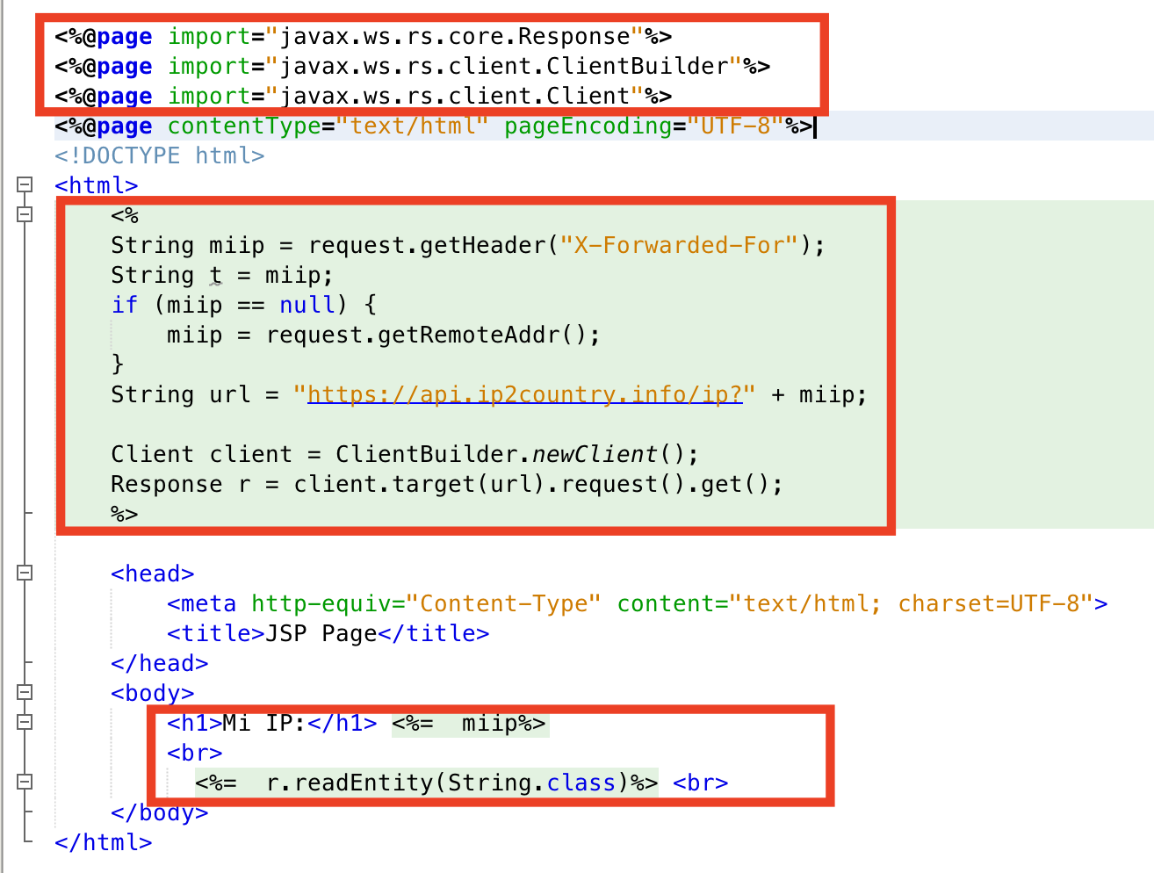
Aplicación Mi-IP
1
Código de toda la pagina
2
3

Slide 8
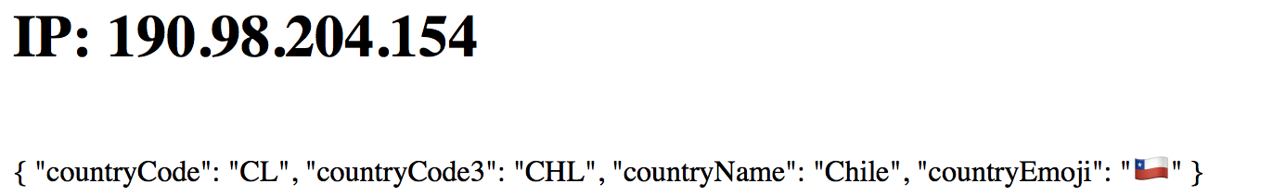
Aplicación Mi-IP
Resultado de cargar la pagina Index.jsp

Slide 9
Aplicación Mi-IP
Código de la cabecera
1

Slide 10
Aplicación Mi-IP
Código de la lógica
2

Slide 11
Aplicación Mi-IP
Código que muestra la IP e información asociada
2

Slide 12

API tipo REST de MI-IP

Slide 13
Creación de la API

Slide 14
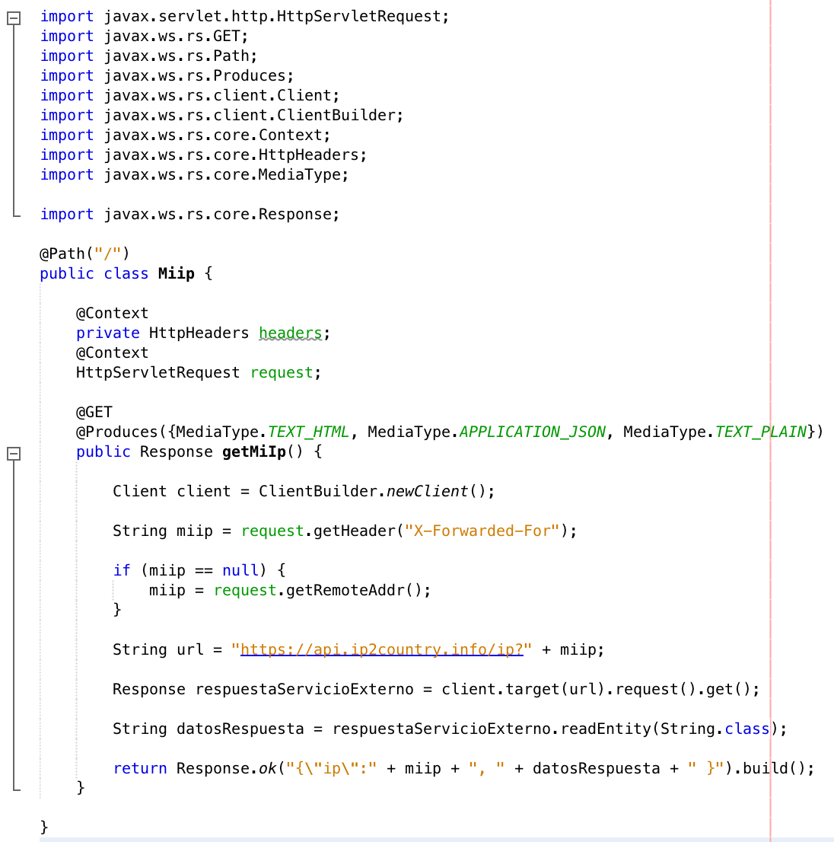
Aplicación Mi-IP
Imagen general de la clase del recurso

Slide 15
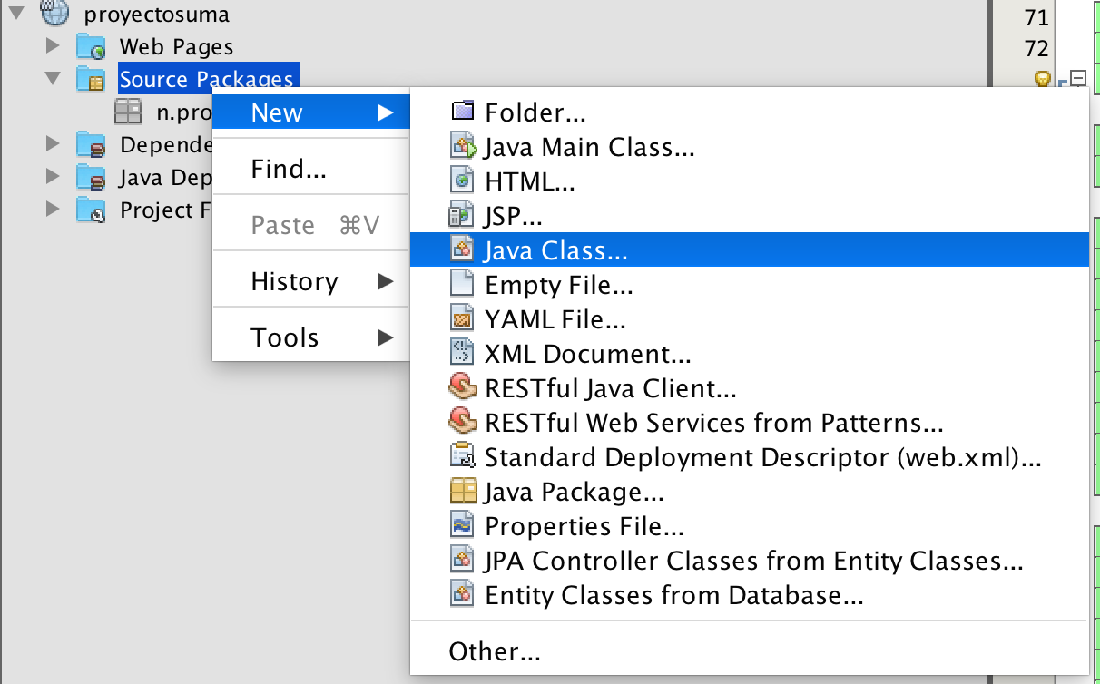
Aplicación Mi-IP

Slide 16
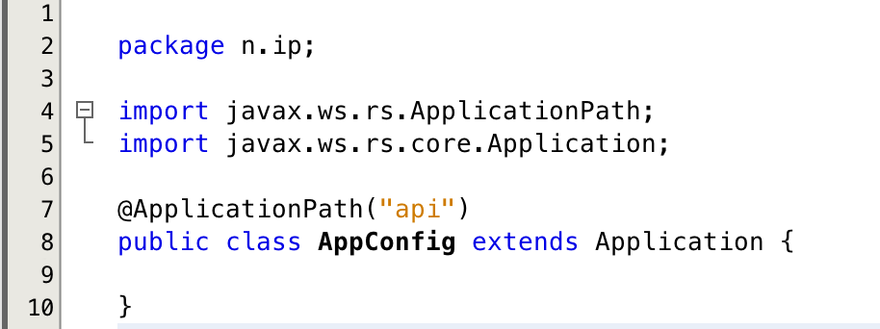
Aplicación Mi-IP
Se configura el punto de acceso a los recursos de la API

Slide 17
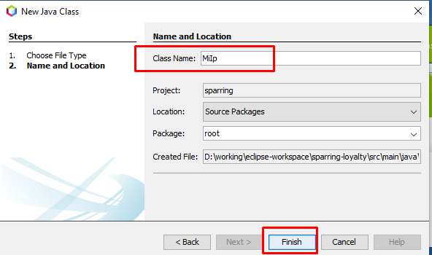
Aplicación Mi-IP
Creación de la clase que contendrá el recurso de la API

Slide 18
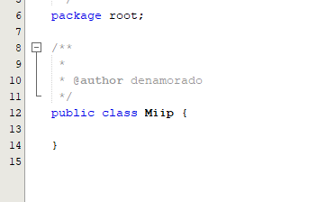
Aplicación Mi-IP
Clase vacía

Slide 19
Aplicación Mi-IP
Import de la clase

Slide 20
Aplicación Mi-IP

Slide 21
Aplicación Mi-IP
Configuración del método que consulta y entrega la IP

Slide 22
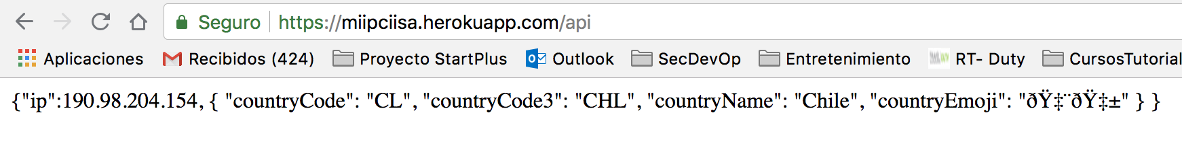
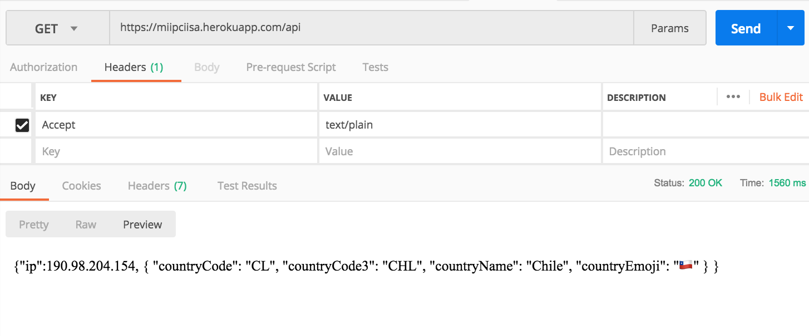
Aplicación Mi-IP
Resultado referencial
Con Navegador
Con Postman

Slide 23
Aplicación Mi-IP
Agregar un nuevo método a la clase.

Slide 24
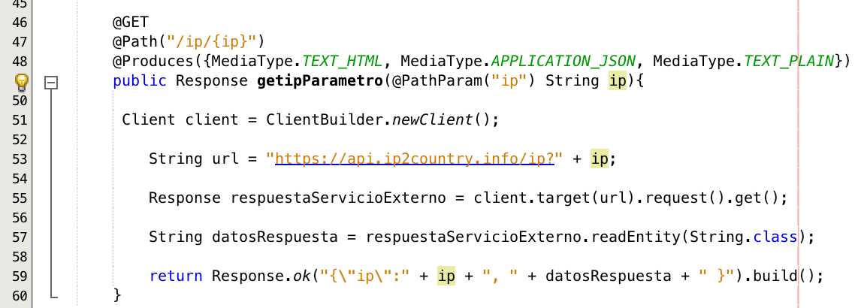
Aplicación Mi-IP
Configuración del método que consulta y entrega la IP

Slide 25
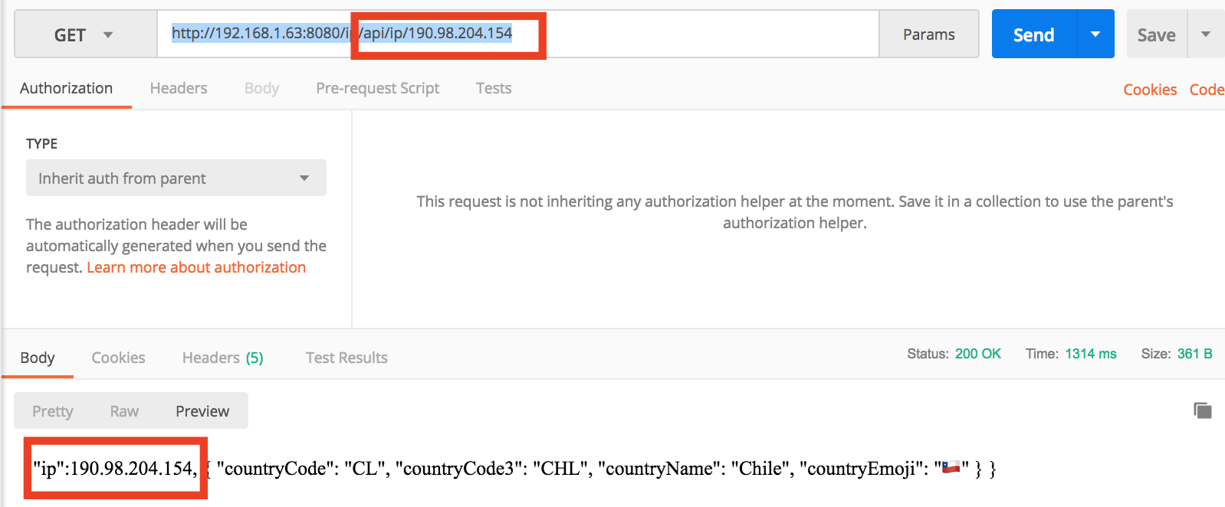
Aplicación Mi-IP
Configuración del método que consulta y entrega la IP

Slide 26
FIN

